Slide 1
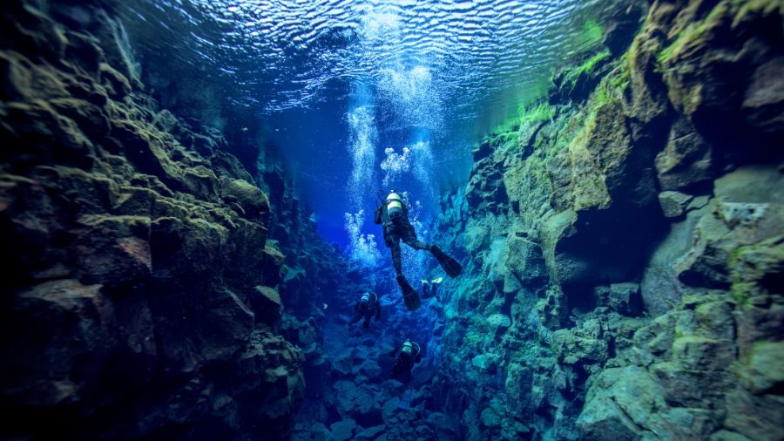

Uitgewerkte lessen thema Oceanen
Aardrijkskunde atelier
Les 4: Bijzondere verschijnselen

Slide 2
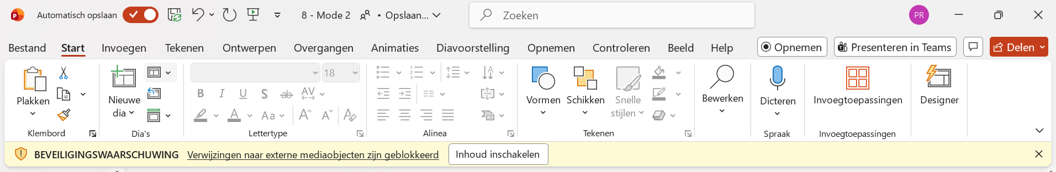
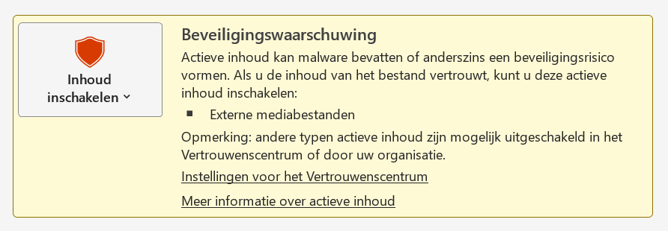
LET OP: Inhoud inschakelen
LET OP: Veel uitgewerkte lessen bevatten filmpjes die direct in de PowerPoint afgespeeld kunnen worden. Daarvoor is het wel nodig om de inhoud in te schakelen. Dit kan op twee manieren:
1) Schakel de inhoud direct in als je de PowerPoint opent door op Inhoud inschakelen te klikken in de gele balk.
2) Ga naar bestand → info. Klik dan in het gele vlak op Inhoud inschakelen.

Slide 3
Lessen van dit atelier
Les 1: Fysieke geografie
De ligging van de vijf oceanen
Het verschil tussen oceanen, zeeën, meren en rivieren
De bodem van de oceaan
Les 2: De golfstroom
Stroming in de oceaan
De invloed van de golfstroom op het weer en klimaat
LET OP: Uitleg bij het gebruik van deze PowerPoints en achtergrondinformatie voor de leerkracht vind je onderaan deze PowerPoint presentatie.

Slide 4
Lessen van dit atelier
Les 3: Plastic soep
Plastic soep in de oceaan
Plastic soep opruimen
Organisaties die in actie komen tegen de plastic soep
Les 4: Bijzondere verschijnselen
Bijzondere verschijnselen in de oceaan: de Marianentrog, de Silfa kloof, de golf van Alaska, Point Nemo, Tuvalu
Grej of the day
LET OP: Uitleg bij het gebruik van deze PowerPoints en achtergrondinformatie voor de leerkracht vind je onderaan deze PowerPoint presentatie.

Slide 5
Achtergrondinformatie voor de leerkracht
Teksten
Linkjes naar achtergrondinformatie zijn te vinden op de slides met bronnen voor de kinderen.

Slide 6

Benodigdheden voor deze les
Groep 3-4 | Groep 5-6 | Groep 7-8
Bijlagen horend bij de les Blauwe doeken Knutselspullen Banken etc. om een smalle doorgang te maken. | Bijlagen horend bij de les Laptop met internetverbinding Eventueel PowerPoint | Bijlagen horend bij de les Laptop met internetverbinding Eventueel PowerPoint

Slide 7
Groepen 3-4

Slide 8
Doelen
Kennis: "Ik heb een brede algemene ontwikkeling” Kennismaken met de wereld om je heen. 32A.3 | Ik weet dat de oceaan voor een groot deel nog niet is onderzocht. Ik ken bijzondere verschijnselen in de oceaan zoals de Marianentrog, de Silfra kloof en Point Nemo.
Inzicht: (Denkbubbels) "Ik weet wie ik ben en wat ik wil” Reflectie op jezelf en de wereld. SDG 14 - 32A.3 | Ik kan bedenken welke foto het best bij de omschrijving past (verbanden leggen) Ik kan Point Nemo aanwijzen op de wereldkaart (verbanden leggen) Ik kan bedenken wat ik zie als ik in de oceaan duik (perspectief nemen)
Vaardigheden: "Ik kan mijn kennis en inzicht toepassen in mijn leren, mijn leven en de omgang met de mensen om mij heen.” Werkvormen, toepassingen en de transfer van het geleerde naar nieuwe situaties. | Ik kan versieringen knutselen met papier die passen bij de oceaan.
3-4

Slide 9
Programma van vanmiddag
We gaan vanmiddag aan de slag met de volgende opdrachten:
Waar of niet waar met Oscar de Oceaanonderzoeker
Op zoek naar de juiste pagina’s van het logboek van Oscar
Op zoek naar Point Nemo
Versiering maken voor in de Silfra kloof
Een leerzame duik door de Silfra kloof
3-4

Slide 10
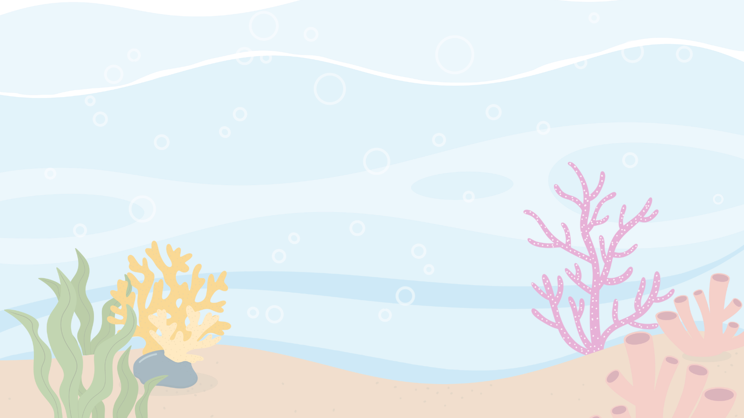
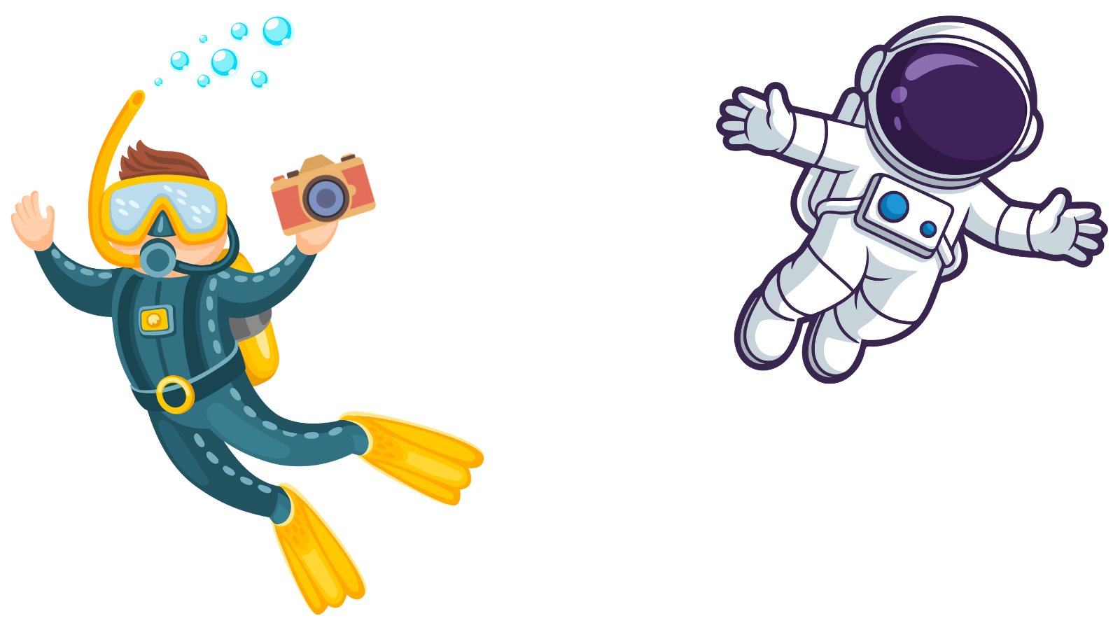
Inspiratie deel 1: nieuwsgierigheid prikkelen
Oscar de oceaanonderzoeker
Gaan jullie mee op oceaan ontdekkingsreis?
3-4
Notes:
Vertel: Hallo allemaal! Ik ben Oscar de Oceaanonderzoeker. Ik ben net terug van een lange expeditie over de oceaan. Tijdens mijn reis heb ik de meest bijzondere plekken op aarde bezocht. Ik heb veel foto's gemaakt en een logboek bijgehouden met alles wat ik heb ontdekt.
Maar onderweg is er iets misgegaan. Door een grote storm zijn de bladzijden uit mijn logboek door elkaar geraakt. Ik weet niet meer welk weetje bij welke bijzondere plek hoort. Gelukkig hoorde ik dat er in deze klas slimme onderzoekers zitten.
Maar... voordat ik jullie om hulp vraag, wil ik eerst weten hoeveel jullie eigenlijk al over de oceaan weten. Zijn jullie klaar voor mijn oceaantest?

Slide 11
Inspiratie deel 1: nieuwsgierigheid prikkelen
Oscar de oceaanonderzoeker
Maar eerst… Wat weten jullie al over oceanen?
Als je denkt dat iets waar is, ga dan staan.
Als je denkt dat iets
niet waar is, blijf dan zitten.
3-4

Slide 12
Inspiratie deel 1: nieuwsgierigheid prikkelen
Oscar de oceaanonderzoeker
Er is nog maar 1% van de oceaan ontdekt.
3-4

Slide 13
Inspiratie deel 1: nieuwsgierigheid prikkelen
Oscar de oceaanonderzoeker
Er is nog maar 1% van de oceaan ontdekt.
3-4
Notes:
Niet waar: Amper 5% van de oceanen is ontdekt. Dat is heel weinig! Dat komt doordat mensen niet zo diep kunnen duiken en nog niet de middelen hebben om de oceanen goed te onderzoeken.
Dat betekent dat er nog onwijs veel te ontdekken valt. Wat zullen we allemaal nog gaan ontdekken? En wanneer hebben we alles ontdekt? Één ding is zeker: er zullen nog voldoende enge vissoorten ontdekt worden.

Slide 14
Inspiratie deel 1: nieuwsgierigheid prikkelen
Oscar de oceaanonderzoeker
Er zijn plekken in de oceaan waar het water zo zout is dat de meeste vissen er niet kunnen zwemmen
3-4

Slide 15
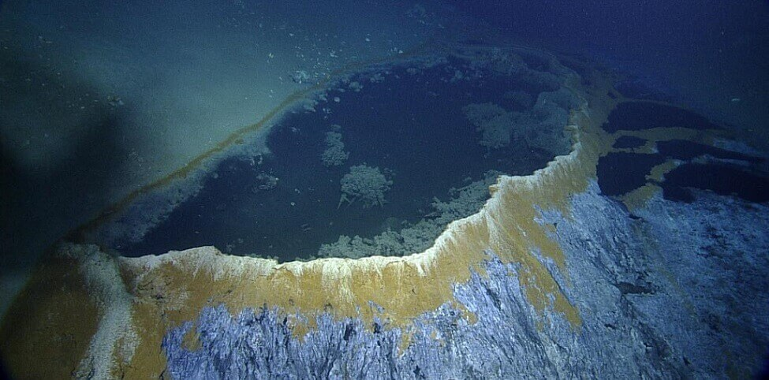
Inspiratie deel 1: nieuwsgierigheid prikkelen
Oscar de oceaanonderzoeker
Er zijn plekken in de oceaan waar het water zo zout is dat de meeste vissen er niet kunnen zwemmen
3-4
Notes:
Dit is waar! Pekelmeren zijn meren op de bodem van de zee met heel zout water. Het water is zo zout en zwaar dat het onder het gewone zeewater blijft liggen. Voor veel dieren is dit water giftig, waardoor ze er niet kunnen leven.
Bron afbeelding: https://wodnesprawy.pl/en/brine-pools-deadly-yet-full-of-life/

Slide 16
Inspiratie deel 1: nieuwsgierigheid prikkelen
Oscar de oceaanonderzoeker
De hoogste berg in de oceaan is hoger dan de hoogste berg op aarde
3-4

Slide 17
Inspiratie deel 1: nieuwsgierigheid prikkelen
Oscar de oceaanonderzoeker
De hoogste berg in de oceaan is hoger dan de hoogste berg op aarde
3-4
Notes:
Waar! De hoogste berg in de oceaan is 10,2 km. Dat is dus ontzettend hoog. En dan te bedenken dat de berg begint op de bodem van de oceaan. Dat is ontzettend diep. Deze berg ligt overigens bij Hawaii en heet Mauna Kea.

Slide 18
Inspiratie deel 1: nieuwsgierigheid prikkelen
Oscar de oceaanonderzoeker
Er bestaan watervallen onder water.
3-4

Slide 19
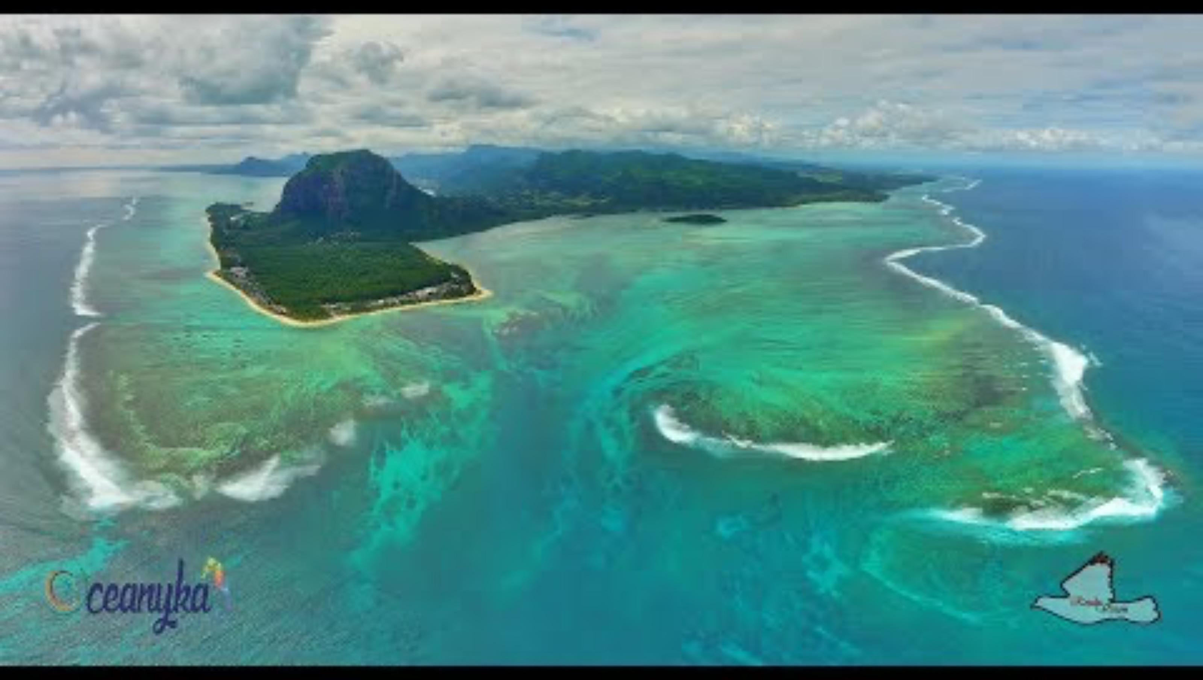
Inspiratie deel 1: nieuwsgierigheid prikkelen
Oscar de oceaanonderzoeker
Er bestaan watervallen onder water.
3-4
https://youtu.be/nvmbfsXTlmA?si=oApSNu86UylZLcQu (3:54)
Notes:
Zeven ter wereld om precies te zijn. Onderwatervallen? Hoe kan dat dan? Ze ontstaan in de oceaan door temperatuursverschillen en de verschillen van het zoutgehalte van verschillende gedeeltes in de oceaan. Zijn ze echt of zijn het illusies?
https://youtu.be/nvmbfsXTlmA?si=oApSNu86UylZLcQu (3:54)

Slide 20
Inspiratie deel 1: nieuwsgierigheid prikkelen
Oscar de oceaanonderzoeker
Wat knap! Sommige antwoorden hadden jullie al goed. Andere antwoorden gaan we vandaag samen ontdekken.
3-4

Slide 21
Inspiratie deel 2: nieuwe kennis aanbieden
Logboek pagina’s
Nu gaan we samen mijn logboek weer compleet maken.
Ik laat een foto zien van een bijzonder verschijnsel uit de oceaan.
Kunnen jullie dan bedenken welke pagina uit het logboek erbij hoort?
3-4
Notes:
De pagina’s uit het logboek zijn te vinden in het inspiratieboekje.
Geef elk groepje kinderen de drie pagina’s.

Slide 22

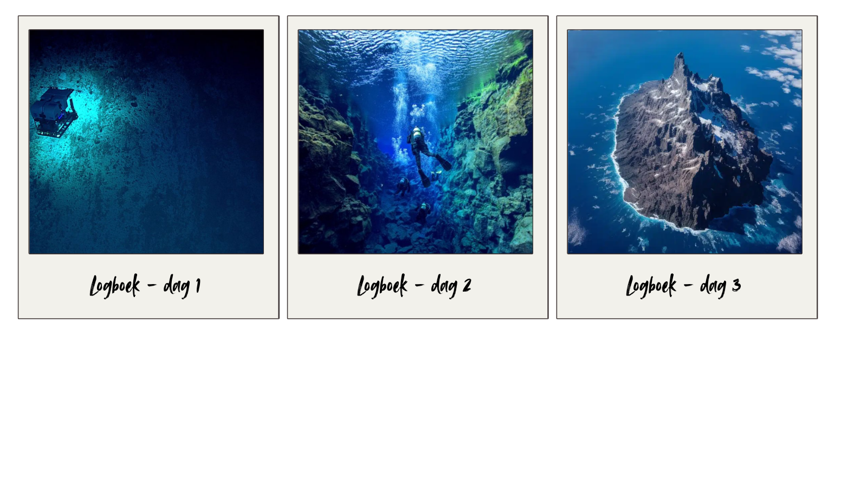

Inspiratie deel 2: nieuwe kennis onthouden en begrijpen
Logboek pagina’s
Bij welke logboek pagina hoort deze foto?
Lees in je groepje de logboekpagina’s en zet het goede nummer bij de juiste dag!
3-4
Notes:
De pagina’s uit het logboek zijn te vinden in het inspiratieboekje.
Geef elk groepje kinderen de drie pagina’s.
Leg de kinderen eventueel ook extra informatie uit over de Marianentrog.

Slide 23
Inspiratie deel 2: nieuwe kennis onthouden en begrijpen
Logboek pagina’s
Bij welke logboek pagina hoort deze foto?
Lees in je groepje de logboekpagina’s en zet het goede nummer bij de juiste dag!
3-4
Notes:
De pagina’s uit het logboek zijn te vinden in het inspiratieboekje.
Geef elk groepje kinderen de drie pagina’s.
Leg de kinderen eventueel ook extra informatie uit over de Silfra kloof.

Slide 24
Inspiratie deel 2: nieuwe kennis onthouden en begrijpen
Logboek pagina’s
Bij welke logboek pagina hoort deze foto?
Lees in je groepje de logboekpagina’s en zet het goede nummer bij de juiste dag!
3-4
Notes:
De pagina’s uit het logboek zijn te vinden in het inspiratieboekje.
Geef elk groepje kinderen de drie pagina’s.
Leg de kinderen eventueel ook extra informatie uit over Point Nemo.

Slide 25
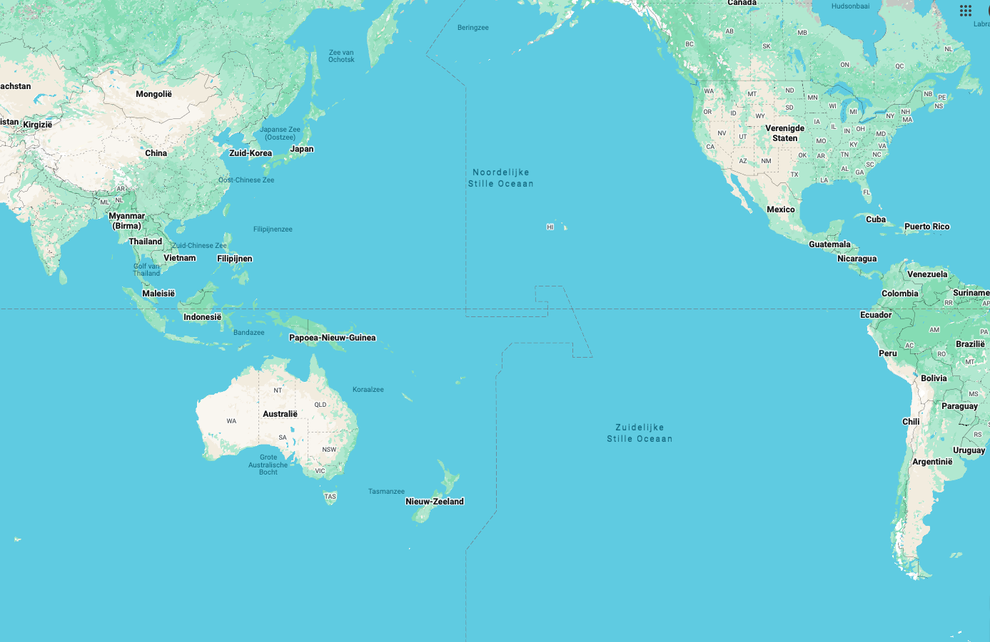

Inspiratie deel 2: nieuwe kennis verdiepen
Waar ligt Point Nemo
Welke plek in de oceaan ligt het meest ver weg van ander land?
Wijs Point Nemo aan op de wereldkaart!
3-4
Notes:
Laat de kinderen om de beurt naar voren komen en Point Nemo aanwijzen op de wereldkaart. Je kunt ook een wereldkaart afdrukken.

Slide 26
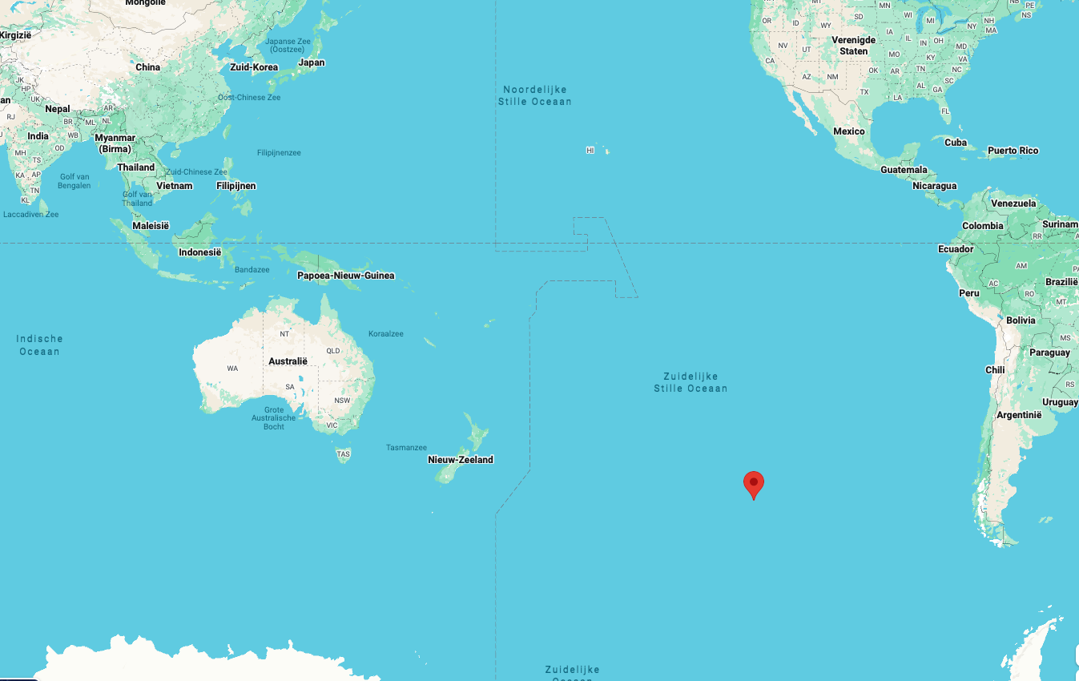
Inspiratie deel 2: nieuwe kennis verdiepen
Waar ligt Point Nemo
3-4
Wijs Point Nemo aan op de wereldkaart!
Notes:
Je kunt Point Nemo ook vinden op google maps door de coördinaten in te voeren: 48°52'36.0"S 123°23'36.0"W

Slide 27
Vaardigheden
Duik door de Silfra kloof
Ik zou zo graag ook met jullie door de Silfra Kloof heen duiken. Dat was zo mooi!
Helpen jullie mij de Silfra kloof na te maken?
3-4

Slide 28
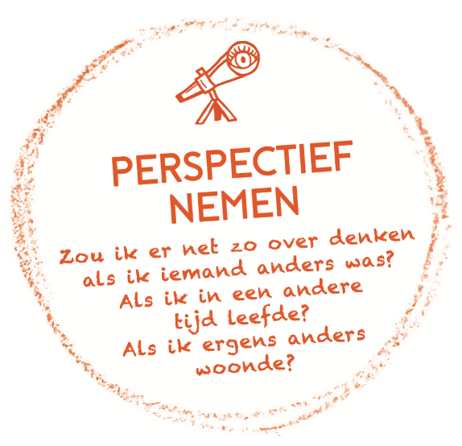

Vaardigheden
Duik door de Silfra Kloof
Opdracht:
Maak versiering die past bij de oceaan en hang dit op in de Silfra kloof.
Je werkt alleen.
Checklist bij opdracht
Ik heb versiering gemaakt met papier en knutselspullen die past in de Silfra kloof zoals een vis, een rots, een luchtbubbel, een scheepswrak etc.
Ik heb een weetje opgeschreven over de oceaan.
Ik heb netjes gewerkt.
Ik heb mijn knutselwerkje netjes opgehangen in de Silfra Kloof.
Wat kom je tegen als je door de Silfra kloof heen zwemt?
Welke versiering maak jij om de Silfra kloof zo écht mogelijk te maken?
Klaar-/verdiepingsopdrachten:
De kinderen maken een eigen duikbril zodat ze door de Silfra kloof kunnen duiken
De kinderen ontwerpen een toegangsbord voor de Silfra-kloof met een passende titel en illustratie.
3-4
Notes:
Maak als leerkracht een smalle gang van blauwe doeken: dit is de Silfra kloof.

Slide 29
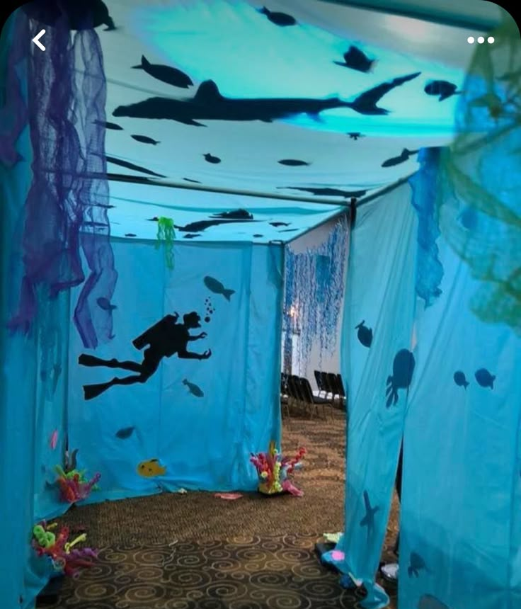
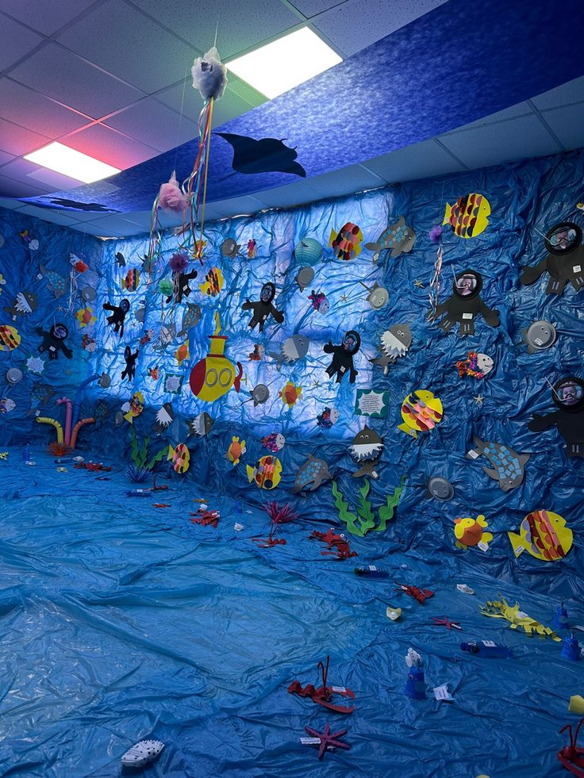
Vaardigheden
Duik door de Silfra Kloof
3-4
Notes:
Inspiratie

Slide 30
Reflectiewerkvorm
Duik mee door de Silfra kloof!
Zet je duikbril op en duik mee in de Silfra kloof!
Onthoud ten minste één weetje dat iemand anders heeft opgeschreven over de oceaan.
3-4

Slide 31
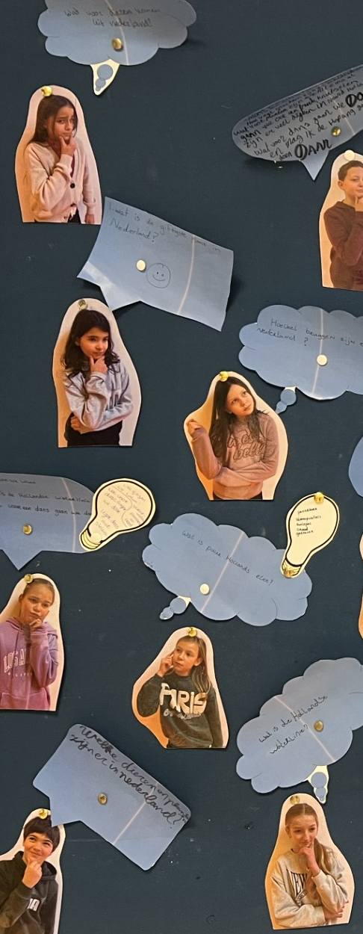
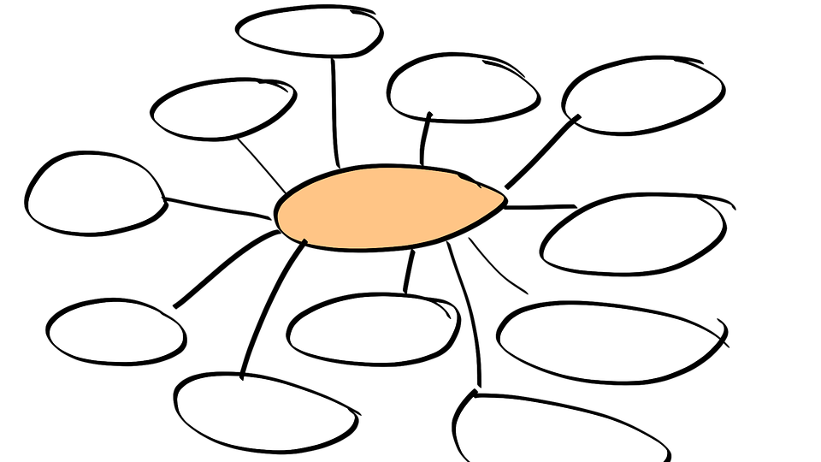
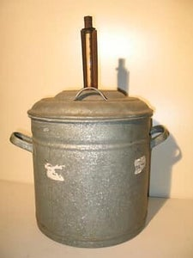
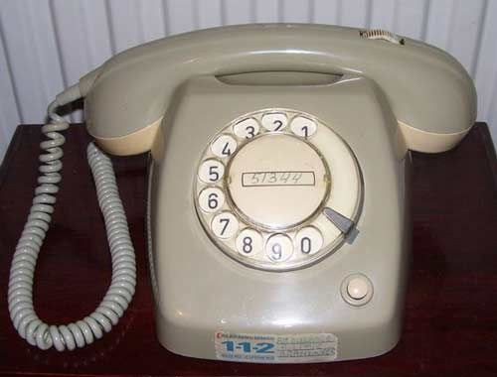
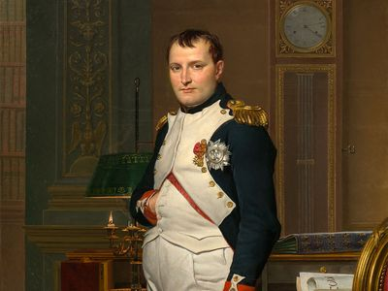
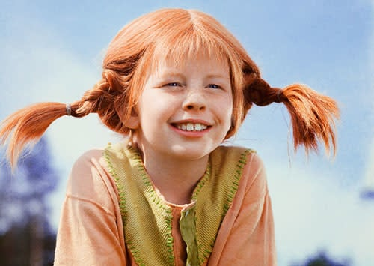
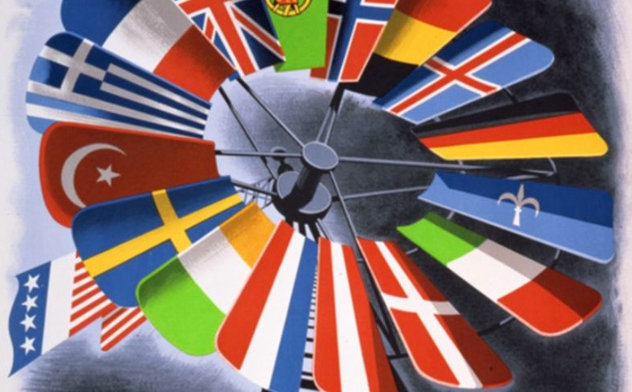
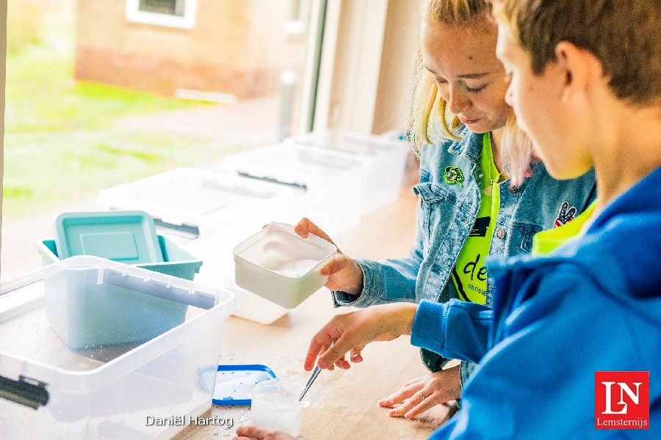
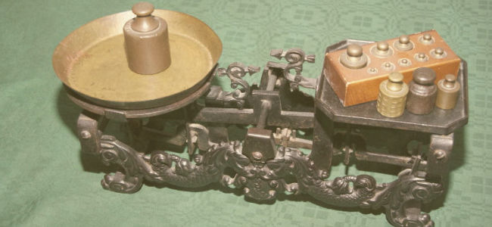
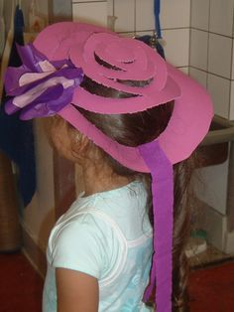
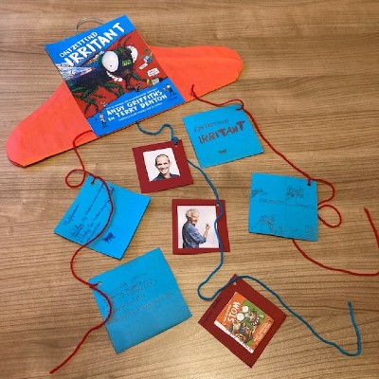
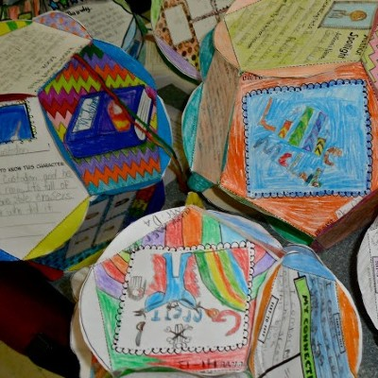
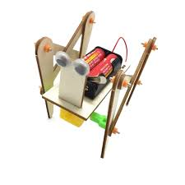
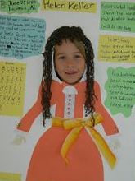
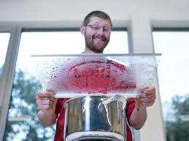
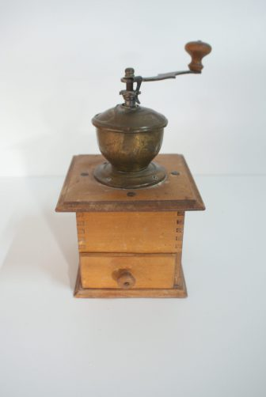
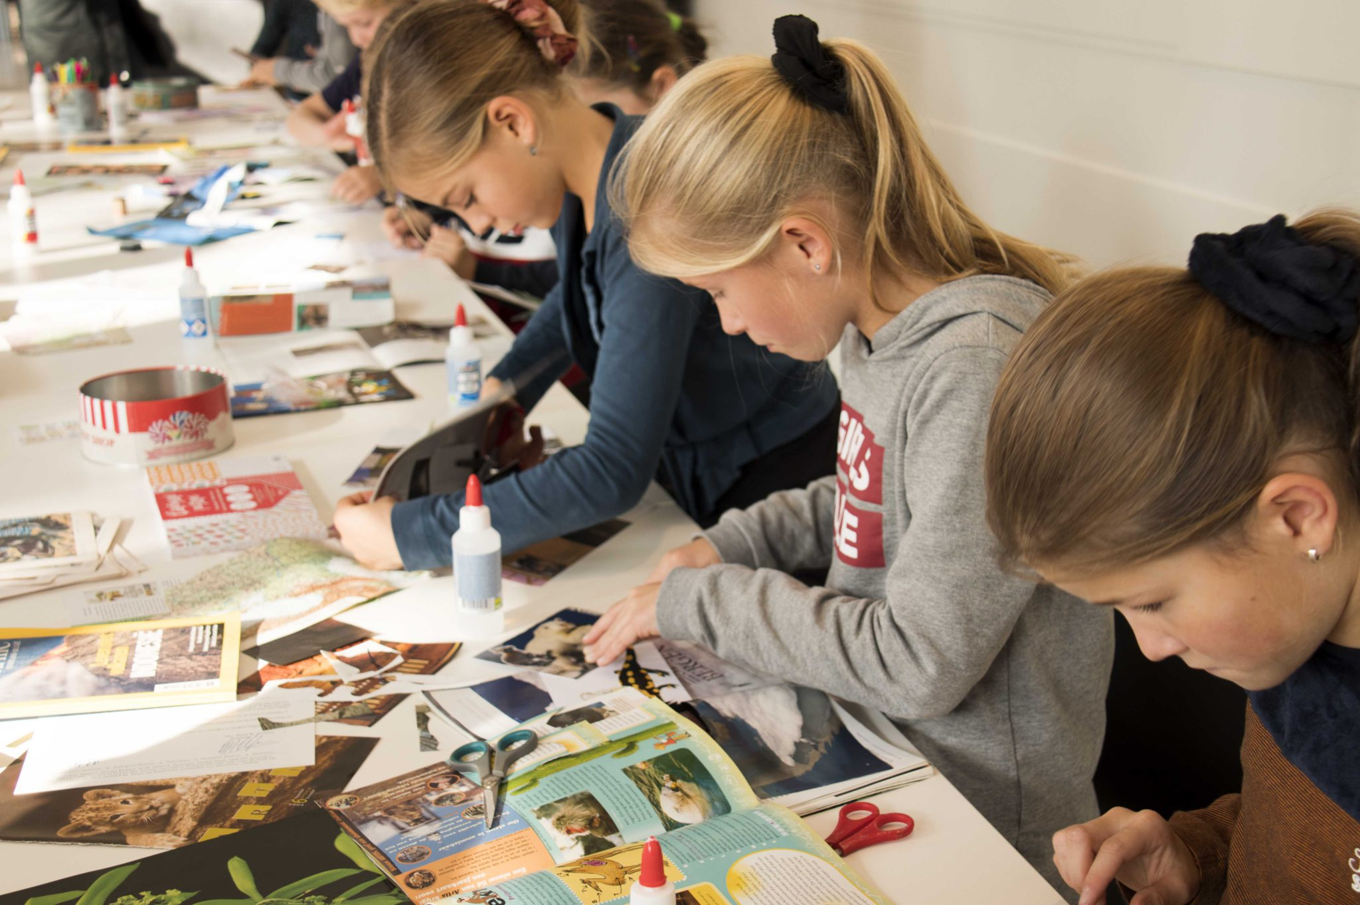

Vul de leermuur aan met wat jullie hebben geleerd.
Startpunt/
voorkennis
Vragenmuur
Huiswerkopdracht
Startactiviteit
Atelier 1.
Leerdoelen mèt afbeelding per doel
Voorbeeldwerk van kinderen:
verhalen, foto’s, creatief, etc.
Atelier 3.
Leerdoelen mèt afbeelding per doel
Voorbeeldwerk van kinderen:
verhalen, foto’s, creatief, etc.
Atelier 2.
Leerdoelen mèt afbeelding per doel
Voorbeeldwerk van kinderen:
verhalen, foto’s, creatief, etc.
Atelier 4.
Leerdoelen mèt afbeelding per doel
Voorbeeldwerk van kinderen:
verhalen, foto’s, creatief, etc.
Ik kan …......
Ik weet .........
Ik kan …......
Ik weet .........
Ik kan …......
Ik weet .........
Ik kan …......
Ik weet .........
Dit weten wij al over...
…...
…..
…..
…..
…..
3-4

Slide 32
Groepen 5-6

Slide 33
Doelen
Kennis: "Ik heb een brede algemene ontwikkeling” Kennismaken met de wereld om je heen. 32A.3 – 32B.5 | Ik weet dat de oceaan voor een groot deel nog niet is onderzocht. Ik weet waarom het onderzoeken van de oceaan moeilijk is. Ik ken bijzondere verschijnselen in de oceanen en zeeën zoals de Marianentrog, de Silfra kloof, de golf van Alaska, Point Nemo en Tuvalu.
Inzicht: (Denkbubbels) "Ik weet wie ik ben en wat ik wil” Reflectie op jezelf en de wereld. 21B.3 – SDG 13 - SDG 14 – 25A.1,3,4 – 25B.1,2,3,4 - 32A.3 | Ik kan beoordelen welke informatie bruikbaar en betrouwbaar is voor mijn onderzoek en mijn keuze toelichten. (Kritisch denken) Ik kan uitleggen waarom het belangrijk is om bijzondere plekken in de oceaan te onderzoeken en te beschermen. (Waardebepaling) Ik kan een pakkende opening bedenken over mijn onderwerp die de luisteraars nieuwgierig maakt. (creatief denken)
Vaardigheden: "Ik kan mijn kennis en inzicht toepassen in mijn leren, mijn leven en de omgang met de mensen om mij heen.” Werkvormen, toepassingen en de transfer van het geleerde naar nieuwe situaties. 22A.2b – 22B.1,2,3 – 23A.1,2 – 26A.1c,3 – 29A.2 | Ik kan in een groepje een eigen Grej of the day maken en presenteren.
5-6

Slide 34
Programma van vanmiddag
We gaan vanmiddag aan de slag met de volgende opdrachten:
Grej of the day - voorbeeld
Wat is een Grej of the day?
Een eigen Grej of the day maken
Luisteren naar elkaars Grej of the day
5-6

Slide 35
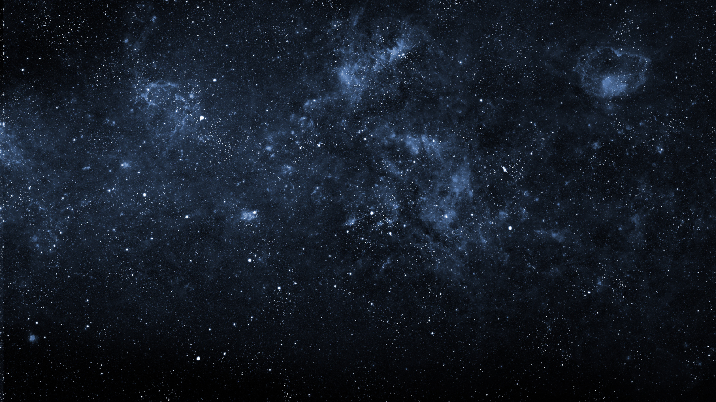
Inspiratie deel 1: nieuwsgierigheid prikkelen
Grej of the day
Mensen weten meer over de ruimte dan over mij…
En toch ben ik veel dichterbij…
5-6
Notes:
Laat de kinderen in tweetallen overleggen over het raadsel.
Hint: Kijk niet naar boven, maar naar beneden!

Slide 36
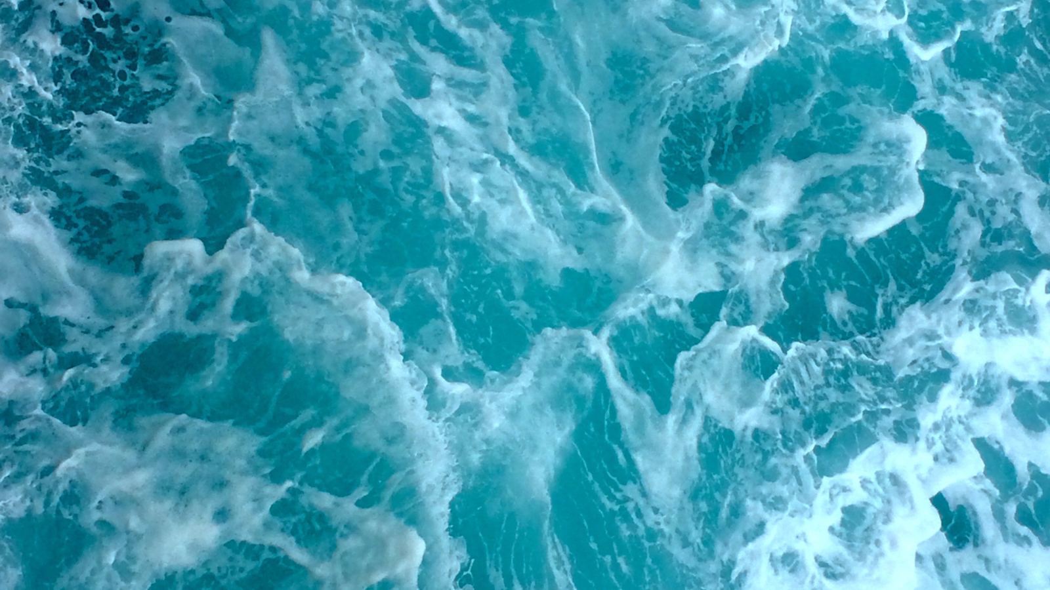
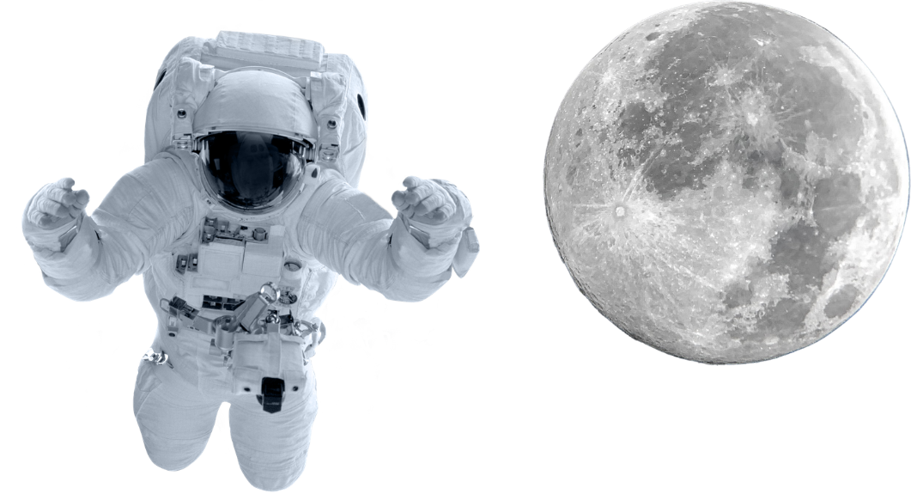
Inspiratie deel 2: nieuwe kennis aanbieden
Bijzondere verschijnselen in de oceaan
5-6
Notes:
Leg uit: Als je aan onontdekte dingen denkt, denk je misschien aan astronauten die de ruimte verkennen. Maar wist je dat er op onze eigen aarde nog een wereld is die voor een groot deel onbekend is?
De oceaan bedekt meer dan 70% van onze aarde. Toch hebben mensen nog maar een klein deel van de oceaanbodem echt onderzocht. Dat betekent dat we meer weten over de maan dan over de diepste delen van onze eigen planeet. Best bijzonder, toch?

Slide 37
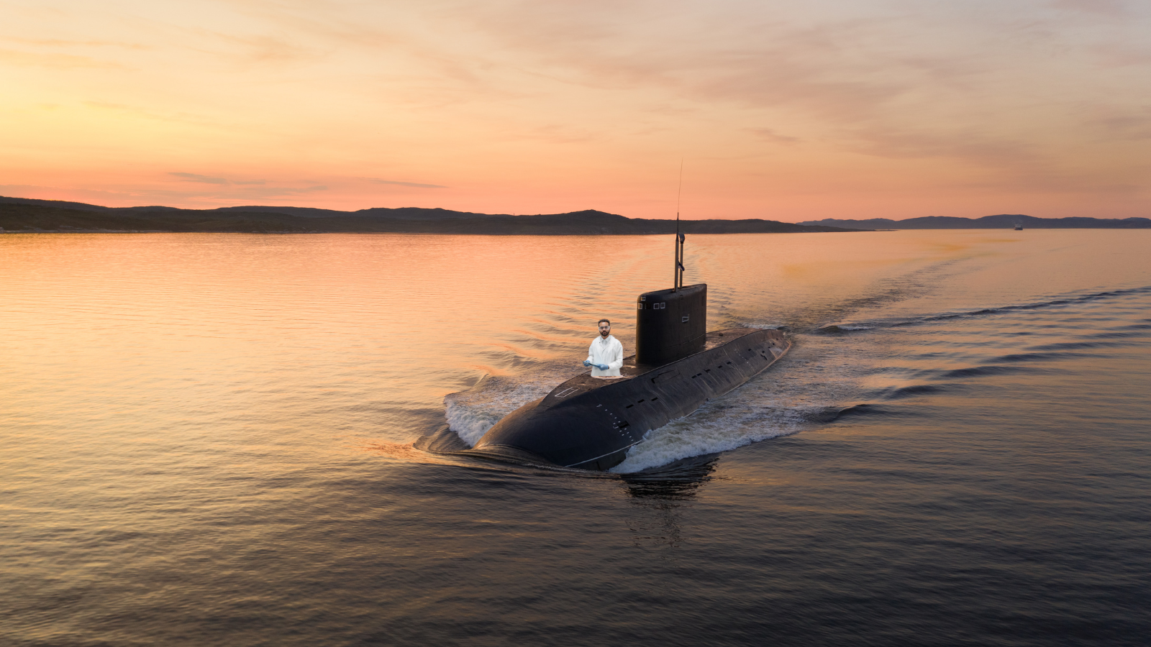
Inspiratie deel 2: nieuwe kennis aanbieden
Bijzondere verschijnselen in de oceaan
Lastig te onderzoeken want:
De oceaan is heel diep
De waterdruk is heel hoog
Sommige gebieden liggen ver weg van land
De oceaan beweegt heel erg door golven en stromingen.
5-6
Notes:
Waarom is dat eigenlijk? De oceaan is enorm diep. Op sommige plekken is het pikdonker. De waterdruk is er zo groot dat gewone duikboten worden platgedrukt. Sommige gebieden liggen duizenden kilometers van het dichtstbijzijnde stukje land. En de oceaan is voortdurend in beweging door golven, stromingen en het weer. Dat maakt onderzoek moeilijk, maar juist ook ontzettend spannend. Toch hebben we al wat bijzondere plekken ontdekt…

Slide 38
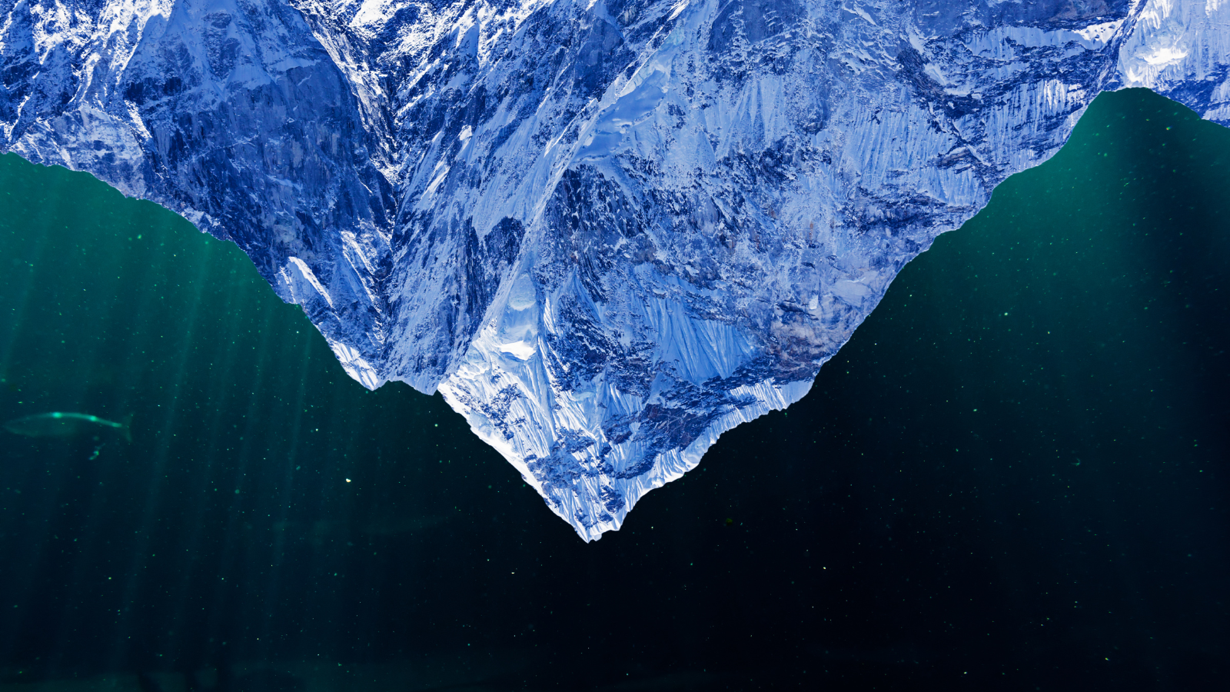
Inspiratie deel 2: nieuwe kennis aanbieden
Bijzondere verschijnselen in de oceaan
Er zijn plekken waar de oceaan dieper is dan de Mount Everest hoog is…
5-6
Notes:
Toch hebben onderzoekers al plekken ontdekt die bijna niet echt lijken te bestaan.
Er is een plek waar de oceaan dieper is dan de Mount Everest hoog is.

Slide 39
Inspiratie deel 2: nieuwe kennis aanbieden
Bijzondere verschijnselen in de oceaan
Er is een plek waar je letterlijk tussen twee continenten kunt zwemmen…
5-6
Notes:
Er is een plek waar je letterlijk tussen twee continenten kunt zwemmen.
Bron afbeelding: https://www.nordic.nl/snorkelen-ijsland/

Slide 40
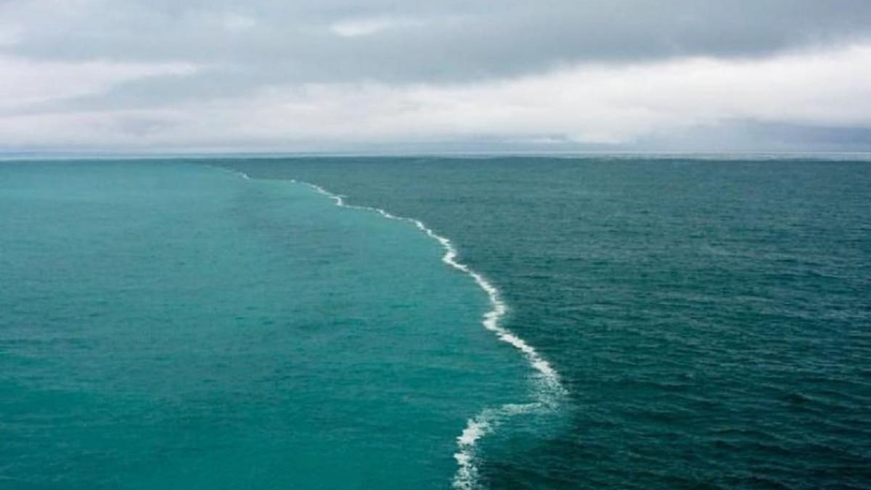
Inspiratie deel 2: nieuwe kennis aanbieden
Bijzondere verschijnselen in de oceaan
Er is een plek waar het water twee verschillende kleuren lijkt te hebben…
5-6
Notes:
Er is een plek waar het water twee verschillende kleuren lijkt te hebben.
Bron afbeelding: https://nl.meteorologiaenred.com/golf-van-alaska.html#google_vignette

Slide 41
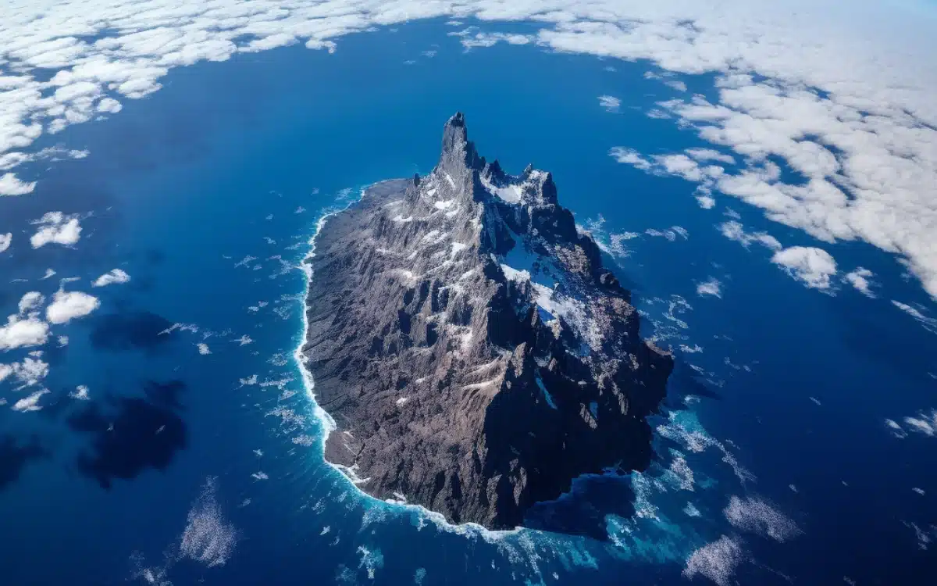
Inspiratie deel 2: nieuwe kennis aanbieden
Bijzondere verschijnselen in de oceaan
Er is een plek die zo ver van alles vandaan is, dat nog geen mens er ooit is geweest!
5-6
Notes:
Er is een plek die zó ver van alles vandaan ligt, dat de dichtstbijzijnde mensen soms astronauten in de ruimte zijn.
Bron afbeelding: https://supercarblondie.com/point-nemo-most-isolated-place-on-earth/

Slide 42
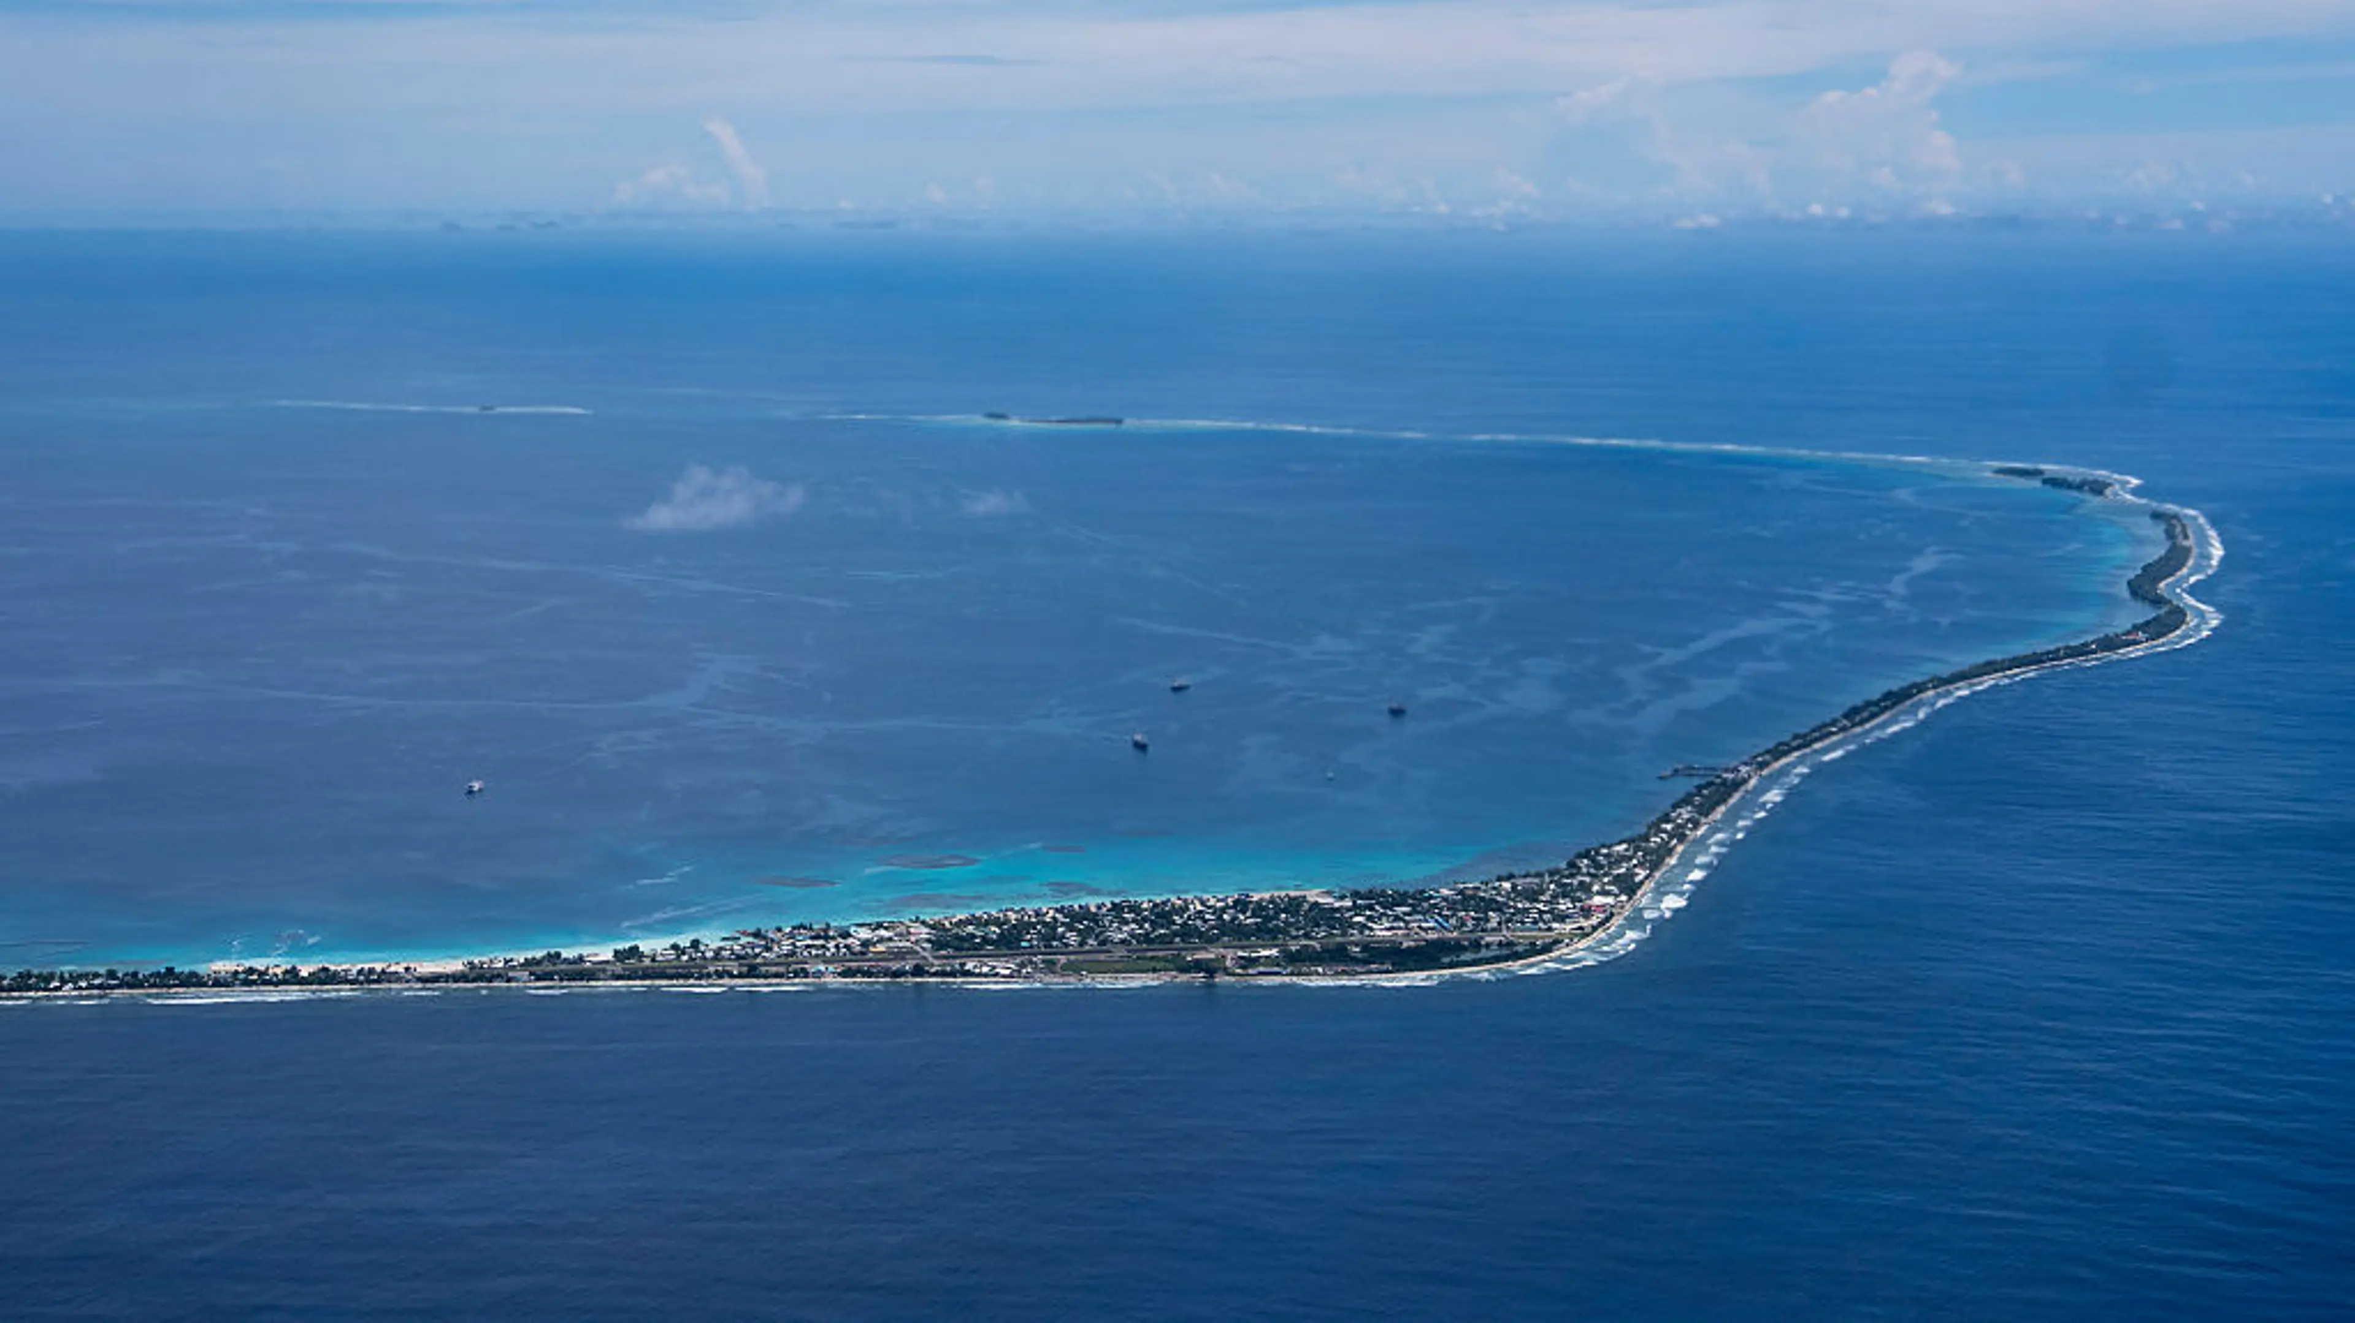
Inspiratie deel 2: nieuwe kennis aanbieden
Bijzondere verschijnselen in de oceaan
Er zijn eilanden waarvan de inwoners zich afvragen hoe lang ze er nog kunnen blijven wonen…
5-6
Notes:
En er zijn eilanden waarvan de inwoners zich afvragen hoe lang hun land nog boven de zee zal blijven.
Bron afbeelding: https://time.com/7318951/tuvalu-sinking-climate-change-rising-seas/

Slide 43
Inspiratie deel 2: nieuwe kennis aanbieden
Afsluiting
We weten meer over de ruimte, dan over de bodem en de bijzondere verschijnselen van onze oceaan.
5-6
Notes:
Dit zijn geen zelf-bedachte-verschijnselen. Deze plekken bestaan echt. Ze laten zien hoe bijzonder en verrassend onze planeet is.
Tijdens deze les gaan jullie op onderzoek naar deze bijzondere plekken. Jullie ontdekken zelf waarom ze zo bijzonder zijn en wat ze ons vertellen over onze planeet.
Grote ontdekkingsreizigers stellen niet alleen antwoorden vast, maar beginnen met goede vragen. Dat gaan jullie nu ook doen.
Jullie kiezen straks één van deze bijzondere plekken en maken daar je eigen Grej of the Day over. Niet door alles op te schrijven, maar door je klasgenoten nieuwsgierig te maken. Want een goede Grej vertelt niet alles… een goede Grej zorgt ervoor dat je méér wilt weten.

Slide 44

Inspiratie deel 2: nieuwe kennis onthouden en begrijpen
Navertellen
Wat ga jij vanmiddag thuis navertellen over deze micro les?
Oefen dit in tweetallen
Welk bijzonder verschijnsel uit de micro les zou jij verder willen onderzoeken?
5-6

Slide 45
Inspiratie deel 2: nieuwe kennis aanbieden
Grej of the day
Mysterieuze opening
Micro les
Afsluiting
Raadsel, voorwerp, vraag etc.
Enthousiast verhaal van 3 tot 5 minuten
Een sleutelzin.
Verassende weetjes
Eindig met een verwonderings-vraag
PowerPoint
5-6

Slide 46

Inspiratie deel 2: nieuwe kennis aanbieden
Grej of the day
https://www.youtube.com/watch?v=pieGd7lGQfc (1:21)
5-6
Notes:
Bekijk eventueel dit filmpje over Grej of the day. Je kunt dit filmpje ook overslaan.
https://www.youtube.com/watch?v=pieGd7lGQfc (1:21)

Slide 47

Vaardigheden
Grej of the day
Opdracht:
Maak een eigen Grej of the day over een bijzonder verschijnsel in de oceaan.
Je werkt in tweetallen.
Checklist bij opdracht
Ik heb één van de bijzondere verschijnselen gekozen voor mijn Grej of the day:
De Marianentrog, de Silfra kloof, de golf van Alaska, Point Nemo of Tuvalu
Ik heb ten minste twee bronnen bekeken / gelezen over mijn onderwerp.
Ik heb een opening bedacht om nieuwsgierigheid te prikkelen.
Ik heb een microles van 3 tot 5 minuten bedacht over mijn onderwerp.
Ik heb ten minste twee verassende weetjes toegevoegd aan de microles.
Ik heb een afsluiting bedacht met een sleutelzin en een vraag die verwondering opwekt.
Ik heb de Grej of de day gegeven aan de klas.
Welke bron is nuttig om informatie op te zoeken?
Hoe maak je de opening zo spannend dat iedereen nieuwsgierig wordt?
Klaar-/verdiepingsopdrachten:
De kinderen maken een PowerPoint presentatie bij hun Grej of the day met veel plaatjes en zo min mogelijk tekst.
De kinderen zoeken op de wereldkaart op waar hun oceaanverschijnsel zich bevindt.
5-6

Slide 48
Vaardigheden
Bronnen
Marianentrog:
Video: https://schooltv.nl/video-item/wat-is-het-diepste-punt-van-de-oceaan-earth-challenge
Wikikids over de Marianentrog: https://wikikids.nl/Marianentrog
Scientias over de Marianentrog: https://scientias.nl/zo-diep-is-marianentrog/
Silfra kloof
Video van Wonder World over de Silfra kloof: https://www.youtube.com/watch?v=tliU5A8m7Lg
Artikel over de Silfra kloof: https://www.bnnvara.nl/3opreis/artikelen/silfra-duiken-ijsland
Tekst over de geschiedenis van de Silfra kloof (moeilijk): https://silfra-snorkeling.com/nl/history/
Duiken in de Silfra kloof: https://ijslandspecialist.nl/inspiratie/ijsland/bezienswaardigheden/silfra-kloof-duiken-op-ijsland/
De golf van Alaska
Uitleg over de golf van Alaska (engels): https://www.youtube.com/watch?v=bFq3c30MB9s
Tekst over de golf van Alaska: https://nl.meteorologiaenred.com/golf-van-alaska.html#google_vignette
Een ander kort artikel over de golf van Alaska: https://www.curioctopus.nl/read/26621/de-wateren-van-de-oceaan-en-gletsjers-ontmoeten-elkaar-zonder-zich-ooit-te-vermengen:-het-suggestieve-fenomeen-in-de-golf-van-alaska
5-6

Slide 49
Vaardigheden
Bronnen
Point Nemo
Tekst over Point Nemo van Kijk Magazine: https://www.kijkmagazine.nl/artikel/point-nemo-kerkhof-voor-ruimtevaartobjecten/
Tekst van wetenschap in beeld over Point Nemo: https://wibnet.nl/natuur/ken-je-point-nemo-de-meest-afgelegen-plek-op-aarde
Vovo Ocean race komt langs Point Nemo (Jeugdjournaal): https://www.youtube.com/watch?v=4xrLuzxbA0M
Tuvalu
Wikikids pagina over Tuvalu: https://wikikids.nl/Tuvalu
Filmpje van Greenpeace over Tuvalu: https://www.youtube.com/watch?v=lhg9Ixwn894
Artiel van geografie.nl over Tuvalu
5-6

Slide 50

Reflecteren
Grej of the day: presenteren
Mysterieuze opening
Micro les
Afsluiting
5-6
Notes:
De leerlingen presenteren in tweetallen hun eigen Grej of the Day aan een klein groepje klasgenoten. Ieder tweetal vertelt over een ander bijzonder oceaanverschijnsel. Zo leren de leerlingen niet alleen over hun eigen onderwerp, maar ook over de onderwerpen van andere groepjes.
Na iedere presentatie krijgen de luisteraars de gelegenheid om vragen te stellen. Vervolgens wisselen de groepjes door, zodat iedere leerling meerdere Grej of the Day-presentaties bijwoont en kennismaakt met verschillende bijzondere oceaanverschijnselen.

Slide 51
Vul de leermuur aan met wat jullie hebben geleerd.
Startpunt/
voorkennis
Vragenmuur
Huiswerkopdracht
Startactiviteit
Atelier 1.
Leerdoelen mèt afbeelding per doel
Voorbeeldwerk van kinderen:
verhalen, foto’s, creatief, etc.
Atelier 3.
Leerdoelen mèt afbeelding per doel
Voorbeeldwerk van kinderen:
verhalen, foto’s, creatief, etc.
Atelier 2.
Leerdoelen mèt afbeelding per doel
Voorbeeldwerk van kinderen:
verhalen, foto’s, creatief, etc.
Atelier 4.
Leerdoelen mèt afbeelding per doel
Voorbeeldwerk van kinderen:
verhalen, foto’s, creatief, etc.
Ik kan …......
Ik weet .........
Ik kan …......
Ik weet .........
Ik kan …......
Ik weet .........
Ik kan …......
Ik weet .........
Dit weten wij al over...
…...
…..
…..
…..
…..
5-6

Slide 52
Groepen 7-8

Slide 53
Doelen
Kennis: "Ik heb een brede algemene ontwikkeling” Kennismaken met de wereld om je heen. 32A.3 – 32B.5b | Ik weet dat de oceaan voor een groot deel nog niet is onderzocht. Ik weet waarom het onderzoeken van de oceaan moeilijk is. Ik ken bijzondere verschijnselen in de oceanen en zeeën zoals de Marianentrog, de Silfra kloof, de golf van Alaska, Point Nemo en Tuvalu.
Inzicht: (Denkbubbels) "Ik weet wie ik ben en wat ik wil” Reflectie op jezelf en de wereld. 21B.3 – SDG 13 - SDG 14 – 25A.1,3,4 – 25B.1,2,3,4 - 32A.3 | Ik kan beoordelen welke informatie bruikbaar en betrouwbaar is voor mijn onderzoek en mijn keuze toelichten. (kritisch denken) Ik kan uitleggen waarom het belangrijk is om bijzondere plekken in de oceaan te onderzoeken en te beschermen. (waardebepaling) Ik kan een pakkende opening bedenken over mijn onderwerp die de luisteraars nieuwgierig maakt. (creatief denken)
Vaardigheden: "Ik kan mijn kennis en inzicht toepassen in mijn leren, mijn leven en de omgang met de mensen om mij heen.” Werkvormen, toepassingen en de transfer van het geleerde naar nieuwe situaties. 22A.2b – 22B.1,2,3 – 23A.1,2 – 26A.1c,3 – 29A.2 | Ik kan in een groepje een eigen Grej of the day maken en presenteren. Ik kan een escaperoom maken over de oceaanverschijnselen die er mooi uit ziet, maar ook spannend en leerzaam is.

Slide 54
Programma van vanmiddag
We gaan vanmiddag aan de slag met de volgende opdrachten:
Grej of the day - voorbeeld
Wat is een Grej of the day?
Een eigen Grej of the day maken
Luisteren naar elkaars Grej of the day
7-8

Slide 55
Inspiratie deel 1: nieuwsgierigheid prikkelen
Grej of the day
Mensen weten meer over de ruimte dan over mij…
En toch ben ik veel dichterbij…
7-8
Notes:
Laat de kinderen in tweetallen overleggen over het raadsel.
Hint: Kijk niet naar boven, maar naar beneden!

Slide 56
Inspiratie deel 2: nieuwe kennis aanbieden
Bijzondere verschijnselen in de oceaan
7-8
Notes:
Leg uit: Als je aan onontdekte dingen denkt, denk je misschien aan astronauten die de ruimte verkennen. Maar wist je dat er op onze eigen aarde nog een wereld is die voor een groot deel onbekend is?
De oceaan bedekt meer dan 70% van onze aarde. Toch hebben mensen nog maar een klein deel van de oceaanbodem echt onderzocht. Dat betekent dat we meer weten over de maan dan over de diepste delen van onze eigen planeet. Best bijzonder, toch?

Slide 57
Inspiratie deel 2: nieuwe kennis aanbieden
Bijzondere verschijnselen in de oceaan
Lastig te onderzoeken want:
De oceaan is heel diep
De waterdruk is heel hoog
Sommige gebieden liggen ver weg van land
De oceaan beweegt heel erg door golven en stromingen.
7-8
Notes:
Waarom is dat eigenlijk? De oceaan is enorm diep. Op sommige plekken is het pikdonker. De waterdruk is er zo groot dat gewone duikboten worden platgedrukt. Sommige gebieden liggen duizenden kilometers van het dichtstbijzijnde stukje land. En de oceaan is voortdurend in beweging door golven, stromingen en het weer. Dat maakt onderzoek moeilijk, maar juist ook ontzettend spannend. Toch hebben we al wat bijzondere plekken ontdekt…

Slide 58
Inspiratie deel 2: nieuwe kennis aanbieden
Bijzondere verschijnselen in de oceaan
Er zijn plekken waar de oceaan dieper is dan de Mount Everest hoog is…
7-8
Notes:
Toch hebben onderzoekers al plekken ontdekt die bijna niet echt lijken te bestaan.
Er is een plek waar de oceaan dieper is dan de Mount Everest hoog is.

Slide 59
Inspiratie deel 2: nieuwe kennis aanbieden
Bijzondere verschijnselen in de oceaan
Er is een plek waar je letterlijk tussen twee continenten kunt zwemmen…
7-8
Notes:
Er is een plek waar je letterlijk tussen twee continenten kunt zwemmen.
Bron afbeelding: https://www.nordic.nl/snorkelen-ijsland/

Slide 60
Inspiratie deel 2: nieuwe kennis aanbieden
Bijzondere verschijnselen in de oceaan
Er is een plek waar het water twee verschillende kleuren lijkt te hebben…
7-8
Notes:
Er is een plek waar het water twee verschillende kleuren lijkt te hebben.
Bron afbeelding: https://nl.meteorologiaenred.com/golf-van-alaska.html#google_vignette

Slide 61
Inspiratie deel 2: nieuwe kennis aanbieden
Bijzondere verschijnselen in de oceaan
Er is een plek die zo ver van alles vandaan is, dat nog geen mens er ooit is geweest!
7-8
Notes:
Er is een plek die zó ver van alles vandaan ligt, dat de dichtstbijzijnde mensen soms astronauten in de ruimte zijn.
Bron afbeelding: https://supercarblondie.com/point-nemo-most-isolated-place-on-earth/

Slide 62
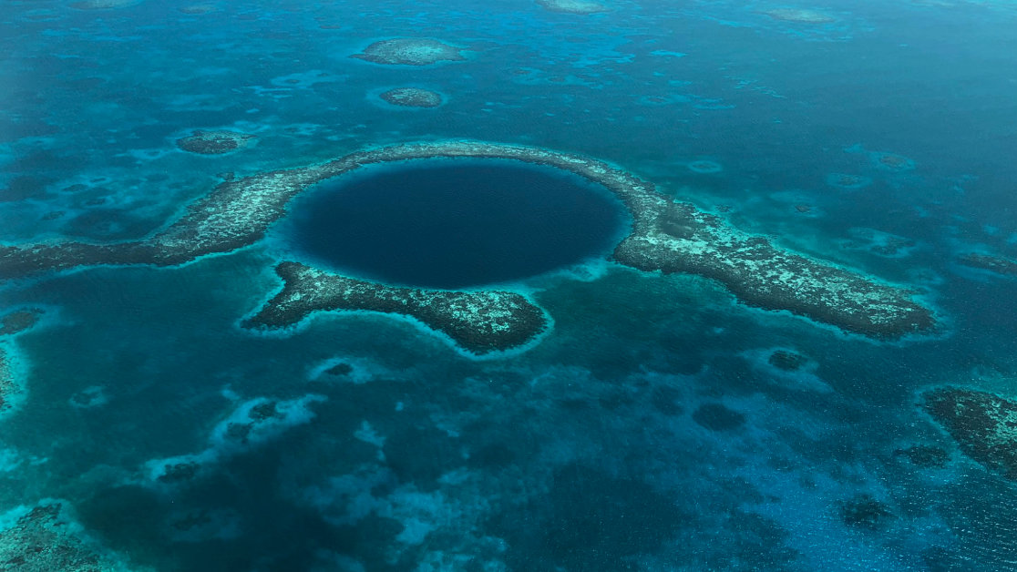
Inspiratie deel 2: nieuwe kennis aanbieden
Bijzondere verschijnselen in de oceaan
Er is een plek in de oceaan met een bijna perfect rond gat.
7-8
Notes:
De Great Blue Hole voor de kust van Belize is een enorme onderzeese sinkhole van bijna 300 meter breed en meer dan 120 meter diep, ontstaan als kalksteengrot tijdens de laatste ijstijd toen de zeespiegel veel lager stond.
Bron afbeelding: https://www.hannekeopreis.nl/centraal-amerika/belize/vlieg-over-belizes-blue-hole/

Slide 63
Inspiratie deel 2: nieuwe kennis aanbieden
Bijzondere verschijnselen in de oceaan
Er zijn eilanden waarvan de inwoners zich afvragen hoe lang ze er nog kunnen blijven wonen…
7-8
Notes:
En er zijn eilanden waarvan de inwoners zich afvragen hoe lang hun land nog boven de zee zal blijven.
Bron afbeelding: https://time.com/7318951/tuvalu-sinking-climate-change-rising-seas/

Slide 64
Inspiratie deel 2: nieuwe kennis aanbieden
Afsluiting
We weten meer over de ruimte, dan over de bodem en de bijzondere verschijnselen van onze oceaan.
7-8
Notes:
Dit zijn geen zelf-bedachte-verschijnselen. Deze plekken bestaan echt. Ze laten zien hoe bijzonder en verrassend onze planeet is.
Tijdens deze les gaan jullie op onderzoek naar deze bijzondere plekken. Jullie ontdekken zelf waarom ze zo bijzonder zijn en wat ze ons vertellen over onze planeet.
Grote ontdekkingsreizigers stellen niet alleen antwoorden vast, maar beginnen met goede vragen. Dat gaan jullie nu ook doen.
Jullie kiezen straks één van deze bijzondere plekken en maken daar je eigen Grej of the Day over. Niet door alles op te schrijven, maar door je klasgenoten nieuwsgierig te maken. Want een goede Grej vertelt niet alles… een goede Grej zorgt ervoor dat je méér wilt weten.

Slide 65
Inspiratie deel 2: nieuwe kennis onthouden en begrijpen
Navertellen
Wat ga jij vanmiddag thuis navertellen over deze micro les?
Oefen dit in tweetallen
Welk bijzonder verschijnsel uit de micro les zou jij verder willen onderzoeken?
7-8

Slide 66
Inspiratie deel 2: nieuwe kennis aanbieden
Grej of the day
Mysterieuze opening
Micro les
Afsluiting
Raadsel, voorwerp, vraag etc.
Enthousiast verhaal van 3 tot 5 minuten
Een sleutelzin.
Verassende weetjes
Eindig met een verwonderings-vraag
PowerPoint
7-8

Slide 67
Inspiratie deel 2: nieuwe kennis aanbieden
Grej of the day
https://www.youtube.com/watch?v=pieGd7lGQfc (1:21)
7-8
Notes:
Bekijk eventueel dit filmpje over Grej of the day. Je kunt dit filmpje ook overslaan.
https://www.youtube.com/watch?v=pieGd7lGQfc (1:21)

Slide 68
Vaardigheden
Grej of the day
Opdracht:
Maak een eigen Grej of the day over een bijzonder verschijnsel in de oceaan.
Je werkt in alleen of in tweetallen.
Checklist bij opdracht
Ik heb één van de bijzondere verschijnselen gekozen voor mijn Grej of the day: De Marianentrog, de Silfra kloof, de golf van Alaska, Point Nemo, The great blue hole, of Tuvalu
Ik heb twee bronnen opgezocht op het internet. Gebruik de vaardighedenkaart Hoe herken ik een... betrouwbare bron?
Ik heb een opening bedacht om nieuwsgierigheid te prikkelen.
Ik heb een microles van 5-8 minuten bedacht over mijn onderwerp.
Ik heb ten minste drie verassende weetjes toegevoegd aan de microles.
Ik heb mijn bijzondere verschijnsel aangewezen op de wereldkaart.
Ik heb een afsluiting bedacht met een sleutelzin en een vraag die verwondering opwekt.
Ik heb een PowerPoint met plaatjes gemaakt bij mijn microles.
Ik heb de Grej of de day gegeven aan de klas.
Welke bron is nuttig om informatie op te zoeken?
Hoe maak je de opening zo spannend dat iedereen nieuwsgierig wordt?
Klaar-/verdiepingsopdrachten:
De kinderen maken een PowerPoint presentatie bij hun Grej of the day met veel plaatjes en zo min mogelijk tekst.
7-8

Slide 69
Inspiratie deel 2: nieuwe kennis aanbieden
Zoekcommando’s
 | Wat type ik in | Wat doet het? | Voorbeeld
Zoekcommando 1 Precies deze woorden zoeken | “ “ | Het zoekt alleen op websites waarin beide woorden voorkomen. | “De mens is een zoogdier”
Zoekcommando 2 Zoek één van deze woorden | OR | Je gaat zoeken op al deze woorden tegelijk. | Boot OR schip OR varen
Zoekcommando 3 Zoek meerdere woorden | AND | Je kunt zo zoeken op meerdere woorden tegelijk | Auto AND motor
Zoekcommando 3 Vul de lege plek in met een sterretje | * | Je kunt zo iets opzoeken wat je niet precies kent. | Leven * steppe
Zoekcommando 6 Site | site | Je zoekt alleen op één website | Fietsen site:www.hetklokhuis.nl
Zoekcommando 7 Van… tot | .. | Het zoekt tussen twee getallen, bijvoorbeeld jaartallen. | Stoomschip 1750..1800
Zoekcommando 8 Uitsluiten | - | Alle zoekresultaten die te maken hebben met het woord achter het minnetje worden verwijderd uit de resultatenlijst. | Virus –computer geeft dus meer ziektes met een virus en minder hits over computers met een virus.
7-8

Slide 70
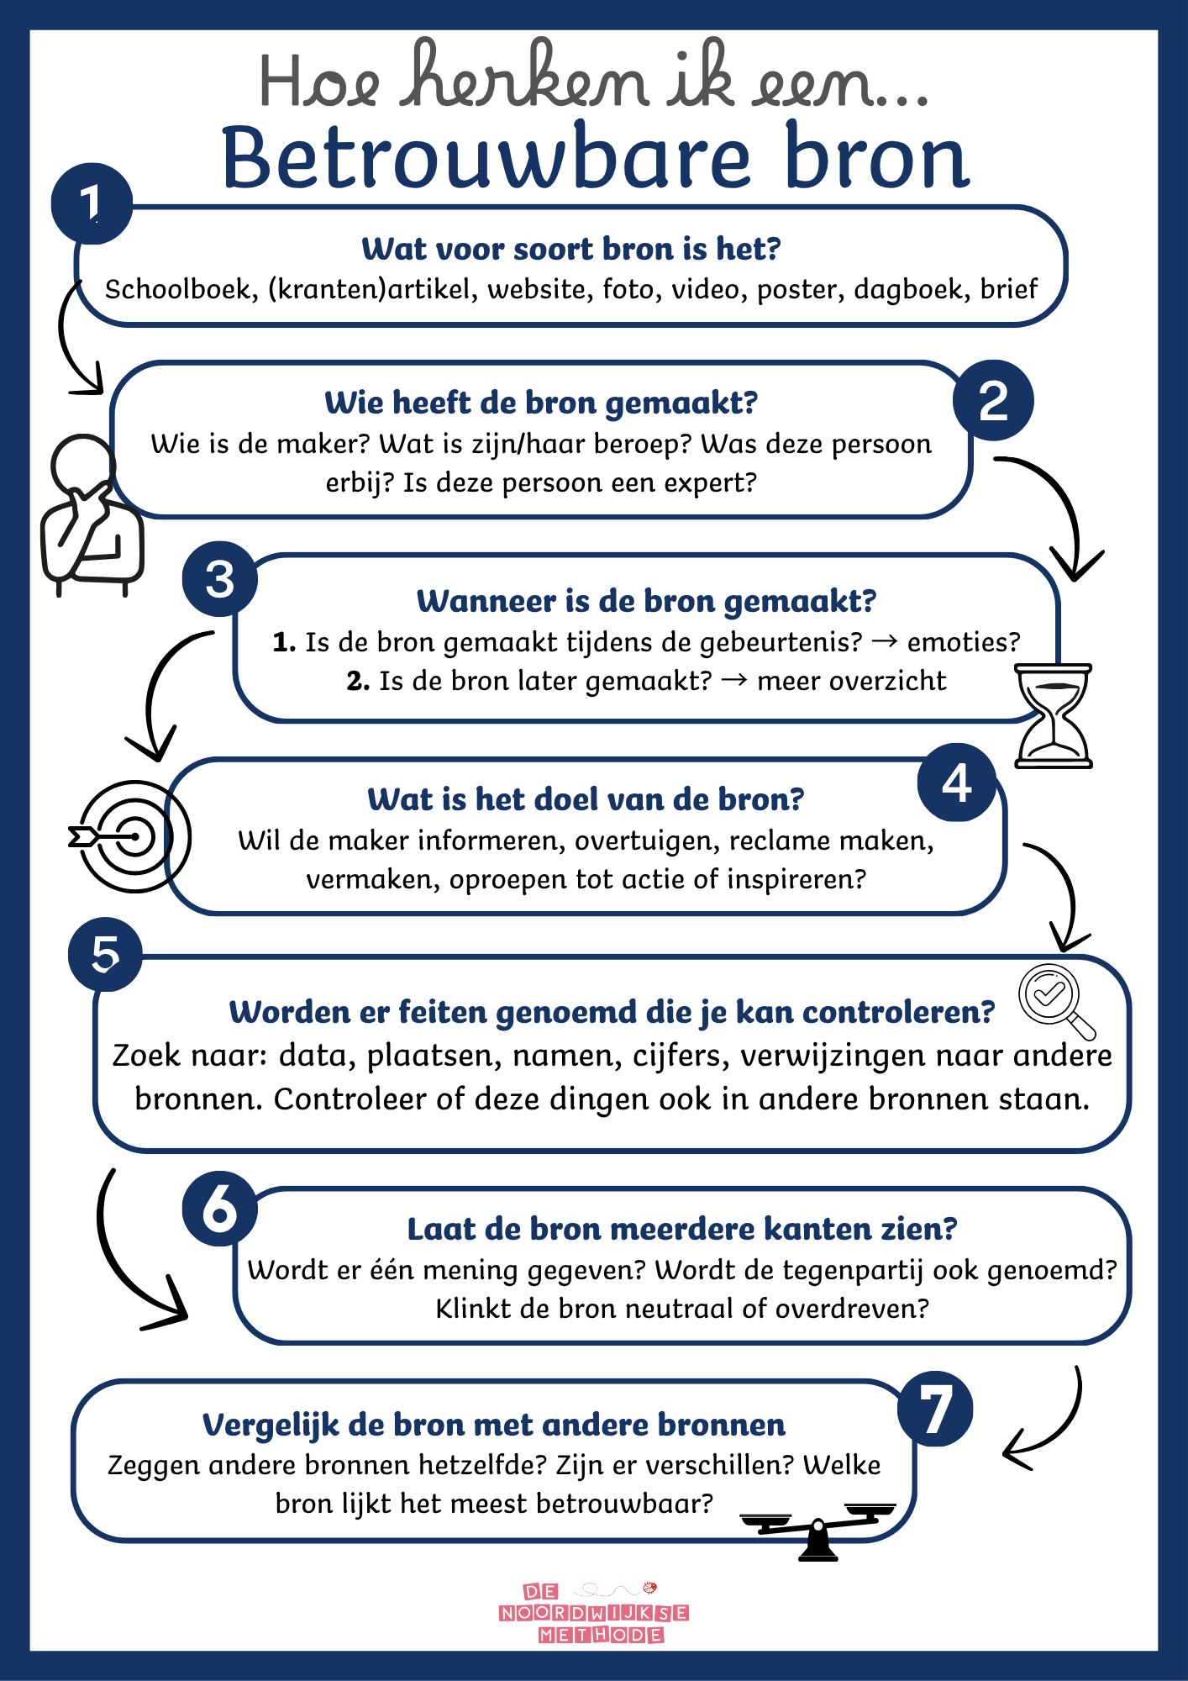
Vaardigheden
Hoe herken ik een betrouwbare bron?
7-8

Slide 71
Vaardigheden
Bronnen
Marianentrog:
Video: https://schooltv.nl/video-item/wat-is-het-diepste-punt-van-de-oceaan-earth-challenge
Wikikids over de Marianentrog: https://wikikids.nl/Marianentrog
Scientias over de Marianentrog: https://scientias.nl/zo-diep-is-marianentrog/
Silfra kloof
Video van Wonder World over de Silfra kloof: https://www.youtube.com/watch?v=tliU5A8m7Lg
Artikel over de Silfra kloof: https://www.bnnvara.nl/3opreis/artikelen/silfra-duiken-ijsland
Tekst over de geschiedenis van de Silfra kloof (moeilijk): https://silfra-snorkeling.com/nl/history/
Duiken in de Silfra kloof: https://ijslandspecialist.nl/inspiratie/ijsland/bezienswaardigheden/silfra-kloof-duiken-op-ijsland/
De golf van Alaska
Uitleg over de golf van Alaska (engels): https://www.youtube.com/watch?v=bFq3c30MB9s
Tekst over de golf van Alaska: https://nl.meteorologiaenred.com/golf-van-alaska.html#google_vignette
Een ander kort artikel over de golf van Alaska: https://www.curioctopus.nl/read/26621/de-wateren-van-de-oceaan-en-gletsjers-ontmoeten-elkaar-zonder-zich-ooit-te-vermengen:-het-suggestieve-fenomeen-in-de-golf-van-alaska
7-8
Notes:
Geef de kinderen eventueel deze bronnen wanneer het niet lukt om bronnen op het internet te vinden.

Slide 72
Vaardigheden
Bronnen
Point Nemo
Tekst over Point Nemo van Kijk Magazine: https://www.kijkmagazine.nl/artikel/point-nemo-kerkhof-voor-ruimtevaartobjecten/
Tekst van wetenschap in beeld over Point Nemo: https://wibnet.nl/natuur/ken-je-point-nemo-de-meest-afgelegen-plek-op-aarde
Vovo Ocean race komt langs Point Nemo (Jeugdjournaal): https://www.youtube.com/watch?v=4xrLuzxbA0M
The Great Blue hole
Tekst van Hanneke op reis over de Great Blue hole: https://www.hannekeopreis.nl/centraal-amerika/belize/vlieg-over-belizes-blue-hole/
Geraldine Kemper gaat langs bij de Great Blue hole: https://www.bnnvara.nl/3opreis/artikelen/caye-caulker-the-great-blue-hole
Tuvalu
Wikikids pagina over Tuvalu: https://wikikids.nl/Tuvalu
Filmpje van Greenpeace over Tuvalu: https://www.youtube.com/watch?v=lhg9Ixwn894
Artiel van geografie.nl over Tuvalu: https://geografie.nl/artikel/vluchten-voor-het-klimaat-het-verhaal-van-tuvalu
7-8
Notes:
Geef de kinderen eventueel deze bronnen wanneer het niet lukt om bronnen op het internet te vinden.

Slide 73
Vaardigheden 8+
Escaperoom
Opdracht:
De leerlingen maken een escaperoom over de oceaanverschijnselen. Ze bedenken een spannend verhaal waarbij de spelers worden meegenomen langs de verschillende verschijnselen waar ze opdrachten moeten uitvoeren om het raadsel op te lossen.
Je werkt in groepjes van 3/4.
Checklist bij opdracht
Ik heb een spannend verhaal bedacht dat past bij mijn escape room.
Ik heb minimaal vijf verschillende opdrachten gemaakt.
Ik heb de opdrachten gebaseerd op de informatie over mijn oceaanverschijnsel.
Ik heb bij iedere opdracht een aanwijzing, letter of cijfer toegevoegd.
Ik heb een eindcode bedacht waarmee spelers kunnen ontsnappen.
Ik heb de opdrachten duidelijk uitgewerkt.
Ik heb afbeeldingen, kaarten of ander materiaal gebruikt om de escape room aantrekkelijk te maken.
Hoe weet je zeker dat de antwoorden op jouw opdrachten kloppen?
Welke opdrachten helpen spelers om meer te begrijpen over jouw oceaanverschijnsel en waarom?
Hoe maak jij jouw escape room spannend én leerzaam?
Klaar-/verdiepingsopdrachten:
Maak een digitale versie van je escape room in PowerPoint, Genially of Google Presentaties.
Voeg een extra uitdaging toe, zoals een rebus, geheimschrift of puzzel die alleen met goed samenwerken opgelost kan worden.
Ontwerp een introductievideo of geluidsfragment waarmee het verhaal van de escape room begint.
8+

Slide 74
Reflecteren
Grej of the day: presenteren
Mysterieuze opening
Micro les
Afsluiting
7-8
Notes:
De leerlingen presenteren in tweetallen hun eigen Grej of the Day aan een klein groepje klasgenoten. Ieder tweetal vertelt over een ander bijzonder oceaanverschijnsel. Zo leren de leerlingen niet alleen over hun eigen onderwerp, maar ook over de onderwerpen van andere groepjes.
Na iedere presentatie krijgen de luisteraars de gelegenheid om vragen te stellen. Vervolgens wisselen de groepjes door, zodat iedere leerling meerdere Grej of the Day-presentaties bijwoont en kennismaakt met verschillende bijzondere oceaanverschijnselen.

Slide 75
Vul de leermuur aan met wat jullie hebben geleerd.
Startpunt/
voorkennis
Vragenmuur
Huiswerkopdracht
Startactiviteit
Atelier 1.
Leerdoelen mèt afbeelding per doel
Voorbeeldwerk van kinderen:
verhalen, foto’s, creatief, etc.
Atelier 3.
Leerdoelen mèt afbeelding per doel
Voorbeeldwerk van kinderen:
verhalen, foto’s, creatief, etc.
Atelier 2.
Leerdoelen mèt afbeelding per doel
Voorbeeldwerk van kinderen:
verhalen, foto’s, creatief, etc.
Atelier 4.
Leerdoelen mèt afbeelding per doel
Voorbeeldwerk van kinderen:
verhalen, foto’s, creatief, etc.
Ik kan …......
Ik weet .........
Ik kan …......
Ik weet .........
Ik kan …......
Ik weet .........
Ik kan …......
Ik weet .........
Dit weten wij al over...
…...
…..
…..
…..
…..
7-8

Slide 76
Hoe gebruik je de PowerPoint
In elke PowerPoint is één les te vinden uit het atelier.
Elke les is gedifferentieerd naar groep 3-4, groep 5-6 en groep 7-8. Deze staan achter elkaar in de PowerPoint en worden gescheiden door een dia. In de linkeronderhoek van elke dia kun je zien voor welke groep die dia is bedoeld.
Elke les bestaat uit:
Inspiratie 1: nieuwsgierigheid prikkelen en voorkennis activeren
Inspiratie 2: nieuwe kennis opdoen
Vaardigheden
Reflectie
In de notities staan vaak nog extra opmerkingen en tips.
De bijlagen waarnaar wordt verwezen zijn te vinden in het bijlagenboekje.
Maak zelf een keuze passend bij jouw voorkeur en doelen die nog behaald moeten worden uit jullie volgsysteem.
Let op: in de notities onder de slides staat soms een toelichting of een antwoord.

Slide 77
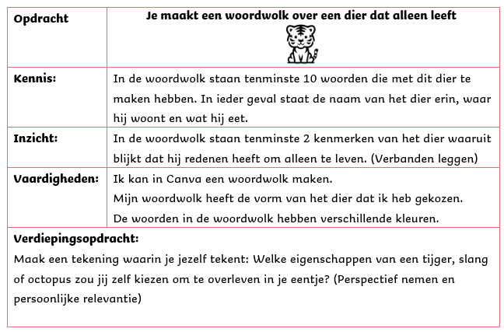

Voorbeeld ingevuld doelenblad met criteria
Het format doelenblad is te vinden op de portal bij materialen midden- en bovenbouw.

Slide 78

Losse Denkbubbels om te gebruiken bij je les

